Slide 1



基于机器学习的血糖预测模型研究与应用
课程汇报
汇报人：S202513003 龚柏荣

Slide 2
目录
01
研究目标与数据集介绍
02
数据分析与传统机器学习
03
数据分析与深度学习
04
总结与资源分享

Slide 3
研究目标与数据集介绍

Slide 4
论文思路框架
作者把血糖预测看作一个分类混合问题：
首先进行数据清洗，分析了特征值与分类之间的关系，使用深度学习的注意力机制与CNN训练模型
在此基础上，作者提出了基于粒子群优化的融合模型设计，和使用注意力机制与CNN做了对比，优化了识别效率
之后再用模型蒸馏等压缩手段在保证临床性能（低血糖召回、Clarke grid A/B ）前提下满足延迟与存储约束。
最后将这个基于机器学习的血糖检测系统部署到WEB端。
任务类型：短期回归（预测未来 60 min 的血糖值） → 抽象成分类任务（是否会发生高血糖）。
血糖分类任务为：连续时间的二分类

Slide 5
论文研究问题简化
原论文输入数据包含时间序列，含时间戳均为 UTC 且同步
数据量特别大且没有数据集。原论文中输入的数据大致有
CGM（连续血糖，每5 分钟/采样）
胰岛素注射/泵事件（剂量、类型：餐时/基础、速效/长效）
摄入碳水（carbs）与餐类型（餐/零食/饮料）
人体活动/运动、心率
睡眠段/醒段（或用加速度推断）
人口统计/体征（年龄、体重、胰岛素敏感性等）
为了减少数据量，这里我们不研究连续时间的输入
数据删除时间这个维度，只研究固定时间的输入数据
为了尽可能使得问题变得可复现，这里的预测结果
时间维度也删除，也就是说我们只研究固定时刻输入数
据与输出结果outcome之间的关系
总结：我们将原来论文研究的通过输入数据预测未
来60分钟是否会高血糖的连续时间的二分类简化为：
输入身体健康指标来推测这个人是否有糖尿病(可能性)

Slide 6
数据集介绍
Kaggle 糖尿病公开数据集
数据集表格CSV文件
背景：
该数据集最初来自美国国家糖尿病、消化和肾脏疾病研究所。其目标是根据诊断测量结果预测患者是否患有糖尿病。
内容：
从大型数据库中选取这些病例时，我们设置了若干限制条件。具体而言，所有患者均为至少 21 岁且具有皮马印第安人血统的女性。
妊娠次数：妊娠次数
血糖：口服葡萄糖耐量试验 2 小时后的血浆葡萄糖浓度
血压：舒张压（毫米汞柱）
皮肤厚度：肱三头肌皮褶厚度（毫米）
胰岛素：2 小时血清胰岛素（微单位/毫升）
BMI：体重指数
糖尿病家系：糖尿病谱系函数
年龄：年龄（岁）
结果：分类变量（0 或 1）

Slide 7
数据集介绍
来源：
1. Original owners: National Institute of Diabetes and Digestive andKidney Diseases
2. Donor of database: Vincent Sigillito (vgs@aplcen.apl.jhu.edu)；Research Center, RMI Group Leader；Applied Physics Laboratory；The Johns Hopkins University；Johns Hopkins Road；Laurel, MD 20707(301) 953-6231
Date received: 9 May 1990
Number of Instances: 768
说明：
本数据集将被划分成两部分，80%的数据用来训练，20%的数据用来验证

Slide 8
数据分析与传统机器学习

Slide 9
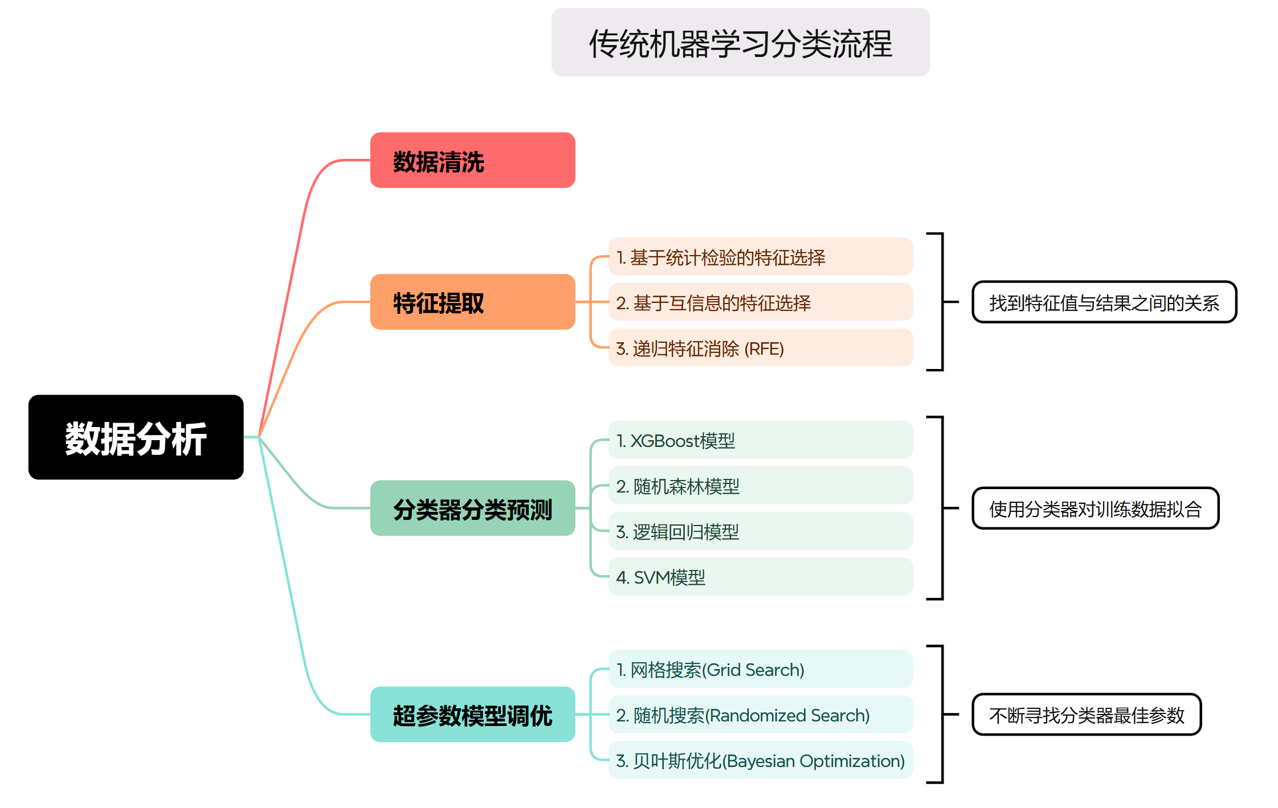
传统机器学习分类流程

Slide 10
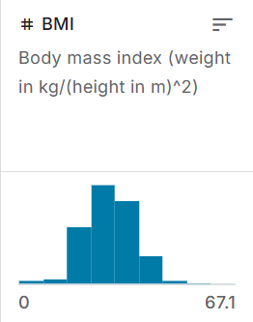
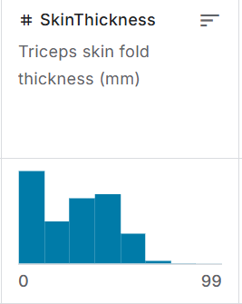
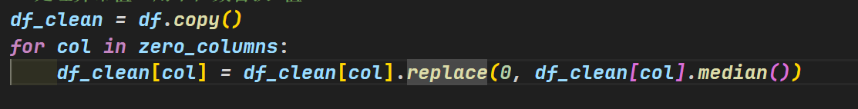
数据清洗
数据清洗通常始于评估。它涉及审查数据集以识别需纠正的质量问题。识别到问题时，组织可能会采用各种数据清洗技术
标准化：统一单位格式，像是时间格式等
解决异常值：由错误、罕见事件或真实异常所引发的与某一数据集中其他数据点存在明显偏差的数据点（箱线图）
去重：删除多余的数据
处理缺失值：针对具体问题分析，当数据量比较大时可以直接删除异常值数据。数据量不大时需要保证数据的数学特征不变
针对现有的数据集：
1. 解决异常值：
[‘Glucose’(血糖), ‘BloodPressure‘(血压), ’SkinThickness’(皮下脂肪),
‘Insulin’(胰岛素), ‘BMI’] 这些特征不可能为0，这里使用中位数来代替
2. 查看异常值：这里没有对异常值进行处理，选择了保留(箱线图)

Slide 11
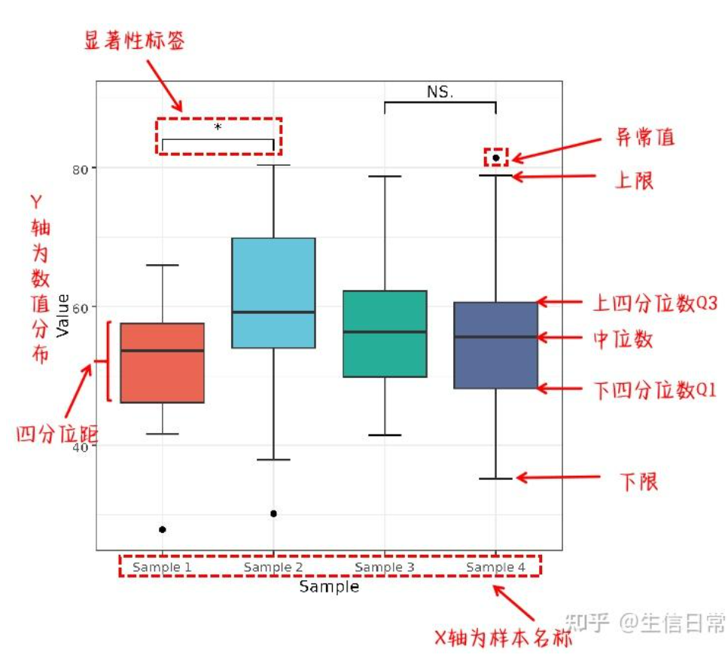
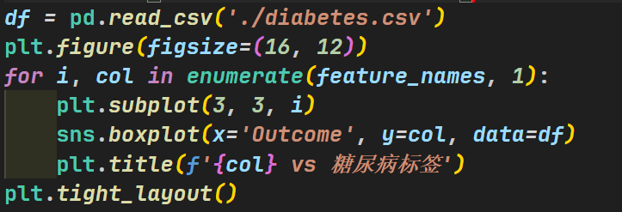
再看特征与结果Outcome之间的分布关系：
API：
箱线图(Boxplot)：中间线 = 中位数；超出部分标为孤立点(异常值)
四分位数(quartile)是指在统计学中把所有数值由小到大排列并分成四等份，处于三个分割点位置的数值。
四分位数也被称为四分位点，它是将全部数据分成相等的四部分，其中每部分包括 25%的数据，处在各分位点的数值就是四分位数。
四分位数有三个，第一个四分位数 (Q1) -> 25% 的数据小于等于此值。第二个四分位数 (Q2) -> 中位数。50% 的数据小于等于此值。
第三个四分位数 (Q3) -> 75% 的数据小于等于此值。
四分位距IQR:是Q3-Q1,也就是说上下四分位数的差值。
上下限:上下限并不是整个数据样本的最大值和最小值
上限 = 去除异常值的最大值(Q3+1.5IQR)
下限 = 去除异常值的最小值(Q1-1.5IQR)
在上下限这里分别划出两条线段作为异常值的分界点。
那么在箱线图中，上下限之间就是数据样本的正常分布区间，超出上下限就定义为异常值。

Slide 12
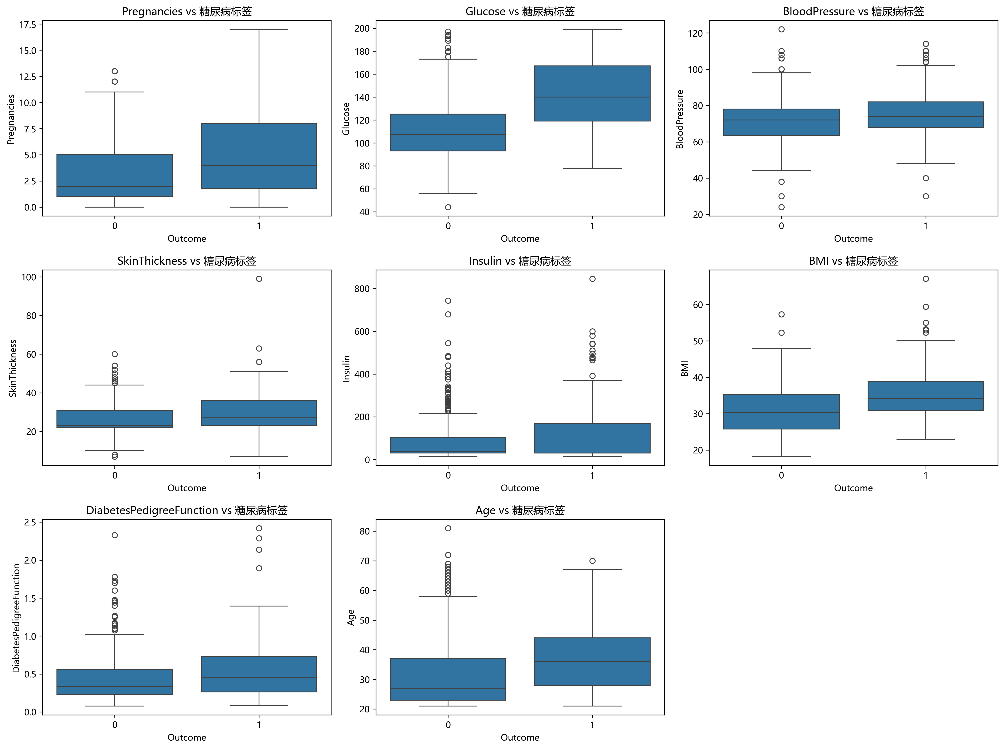

Slide 13
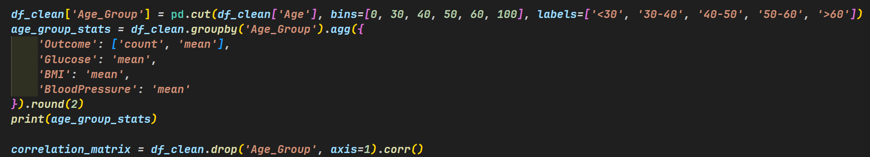
特征选取
我们现在是一个分类任务，在分类前我们就知道：不同的数据对结果的判断权值肯定是不同的。针对糖尿病分析来看，血糖数据和
BMI数据对结果的影响肯定要比血压和皮肤厚度(皮下脂肪)要大。所以特征选取就是选择对结果影响大的特征输入给下面的判别层。
首先来看特征与特征之间的关系：
API：

Slide 14
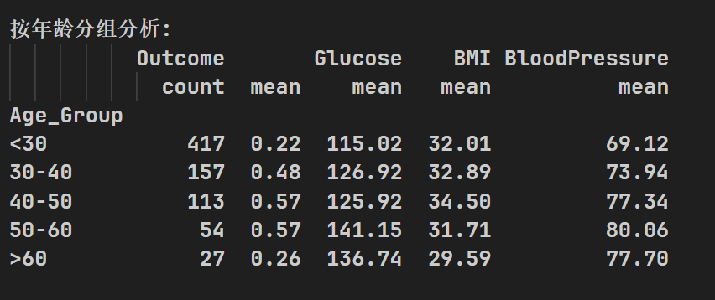
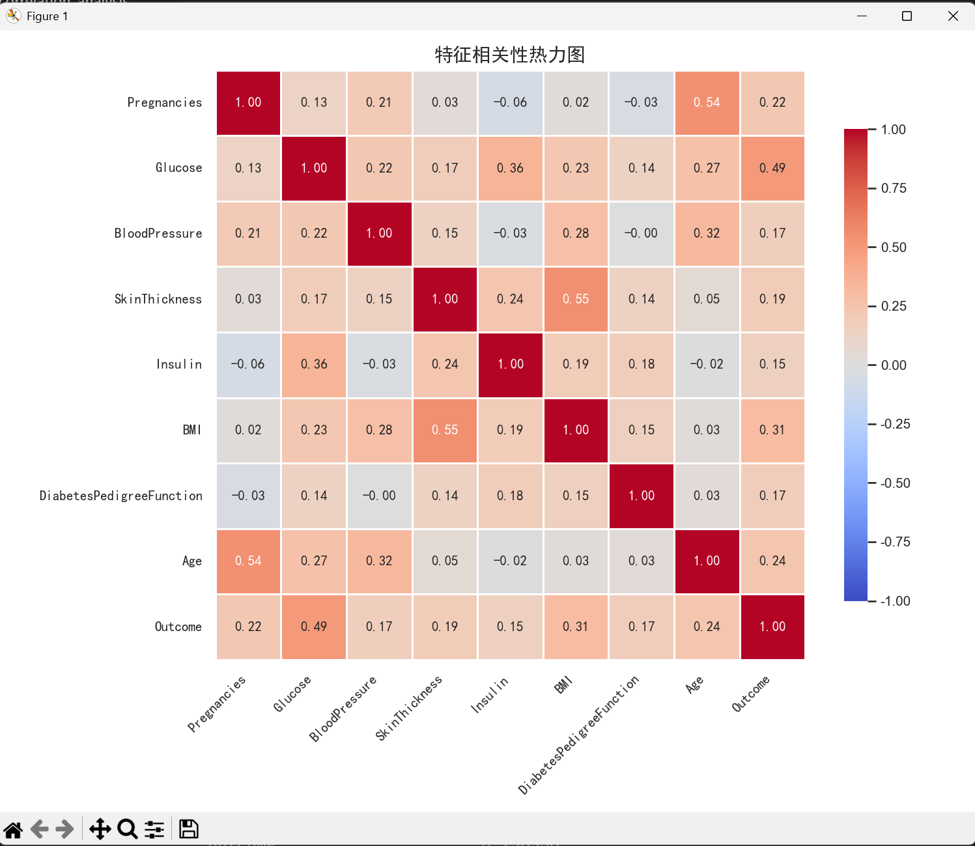
correlation_matrix相关矩阵热力图
age_group_stats输出结果
Notes:
解释两张输出图片

Slide 15
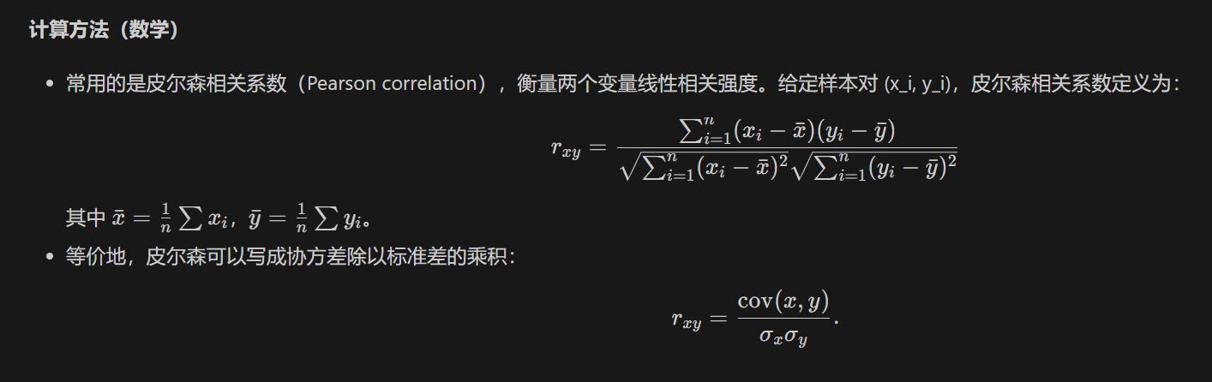
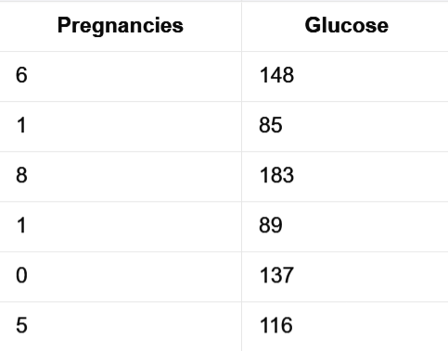
热力图计算公式：皮尔森相关系数（Pearson r）
x1=6；x2=1；x3=8
y1=148；y2=85；y3=183

Slide 16
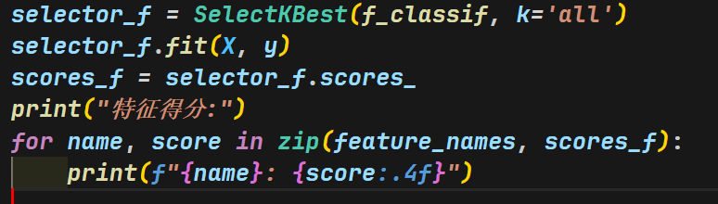
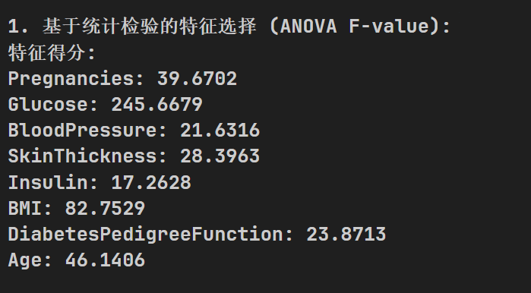
再来看单个特征值对OutCome的影响：
方法一：基于统计检验的特征选择 (f_classif)
F=组间均方/组内均方(MSB/MSW)
如果这个比值很大，说明“类间差异远大于组内噪声”也就是说该特征能较好地区分类别；
比值小则说明该特征在组内波动大，不能可靠区分类别
API：
f_classif(ANOVA F-value)作为评分函数
k='all' 表示不删除特征值,计算并返回所有特征的得分
F 值大，说明该特征对区分类别有帮助
X：CSV中除了OutCome一列的全部元素
y：CSV中OutCome一列的全部元素
这个方法看了：
不同类别之间的平均值差异有多大
同一组里样本值相互之间差异的大小。
不同类别之间的平均差异有多大，相对于组内的随机波动来说是否显著

Slide 17
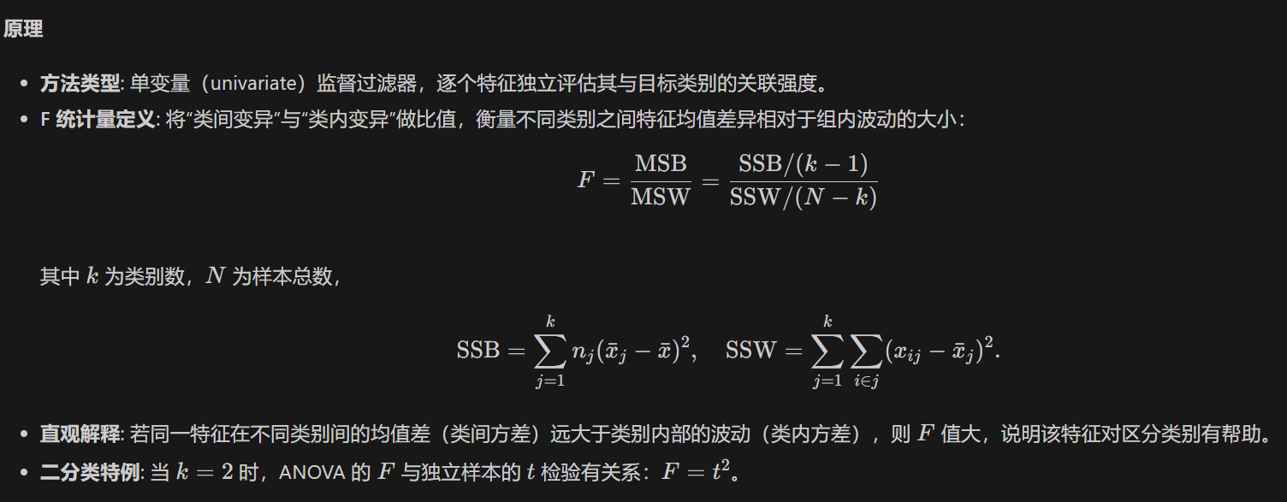
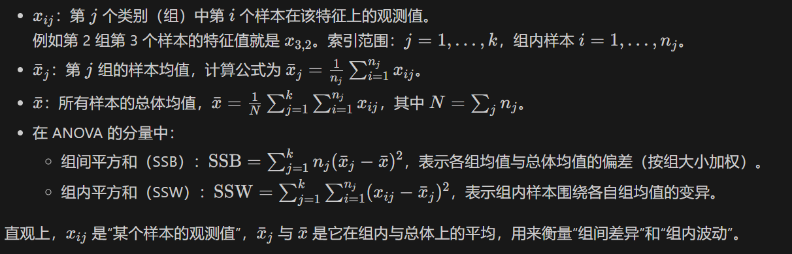
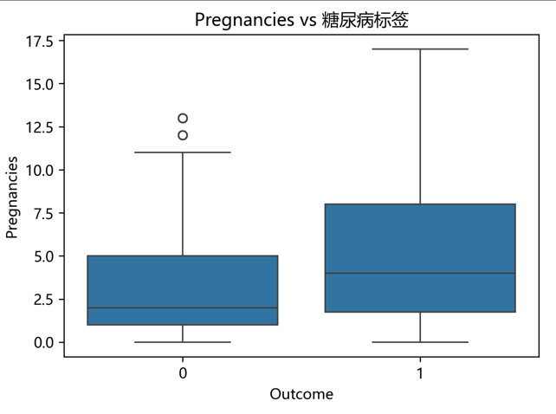
如果这个比值很大
说明“类间差异远大于组内噪声”
也就是说该特征能较好地区分类别；
比值小则说明该特征在组内波动大，不能可靠区分类别
这里的“类别组”
指的是按目标类别把样本划成若干组（ANOVA 中的 k 组）
目标 Outcome 有两个取值（0/1）所以有两组：
非糖尿病组（Outcome=0）和糖尿病组（Outcome=1）。

Slide 18
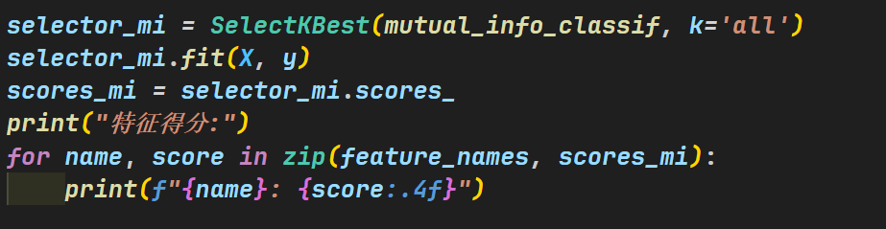
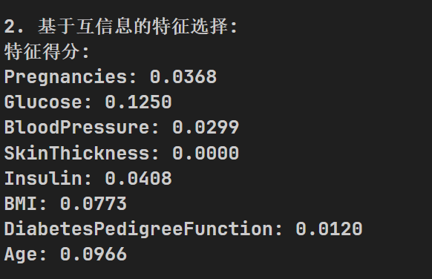
方法二：基于互信息的特征选择 mutual_info_classif
互信息（Mutual Information, MI）衡量两个随机变量间任意依赖关系（线性或非线性）
MI 表示知道特征 X 后对标签 Y 不确定性减少的程度（信息增益）。值越大，说明该特征包含越多关于类别的信息
API：
mutual_info_classif 是计算特征与分类目标之间互信息的评分函数
值越大,说明该特征包含越多关于类别的信息
当 X 与 Y 独立时 I(X;Y)=0
X：CSV中除了OutCome一列的全部元素
y：CSV中OutCome一列的全部元素

Slide 19
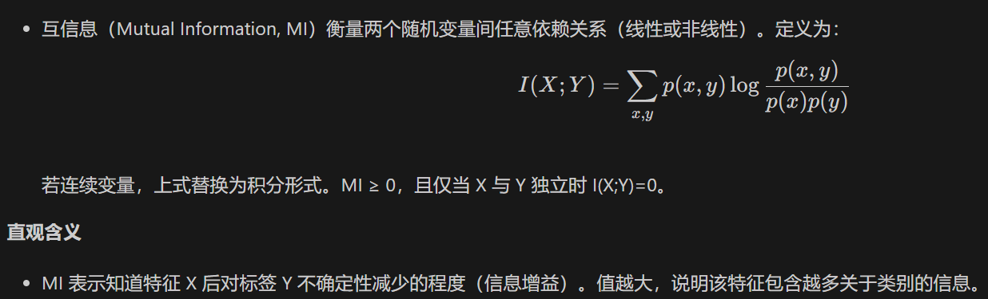
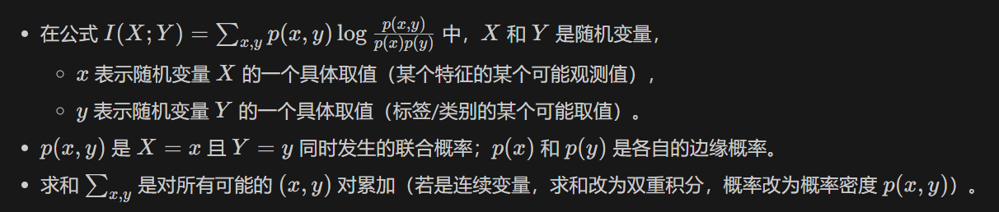
把 $X$ 设为特征 Glucose，$Y$ 为 Outcome，则一个项 $p\left(x , =120y=1\right)$ 就是“样本中 Glucose=120 且 Outcome=1 的比例（或概率）

Slide 20
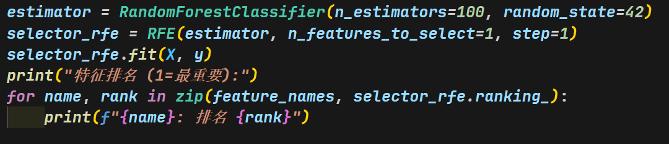
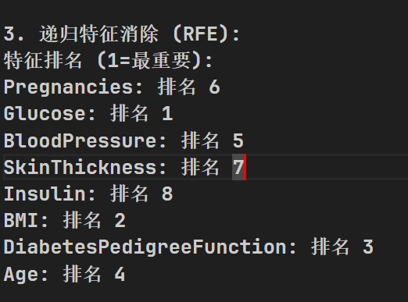
方法三：递归特征消除 (RFE)
使用一个分类器进行分类，RFE 会重复地用该学习器拟合当前特征子集
然后根据学习器提供的特征重要性（如 coef_ (线性分类器 或 feature_importances_(树形分类器)）
删除最不重要的若干特征（由 step 决定），直到剩下 n_features_to_select 个特征
API：
创建一个随机森林分类器作为基学习器。
n_estimators=100 指森林中树的数量 (随机森林不是越多越好,收益递减）
random_state=42 固定随机性以便复现。
X：CSV中除了OutCome一列的全部元素
y：CSV中OutCome一列的全部元素

Slide 21
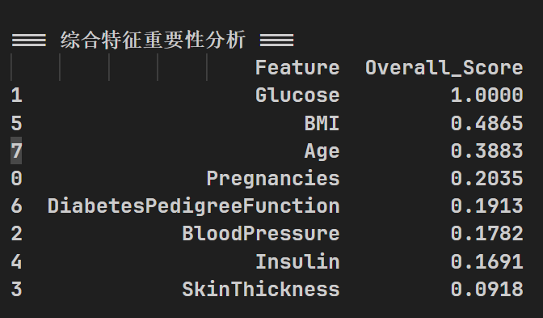
特征选取
使用了Sklearn的三种特征选择，最后这里我使用了结合三种特征选择的得分来进行选择。
首先：对三种特征选择的分数进行归一化(统一量程)
之后：将三种成绩按照3：3：4的权值求和排名
这里选择前6个特征作为后面预测模型的输入
这个权值分配后期可以调整为不同的值
同理，最终选择的特征数量也可以调整

Slide 22
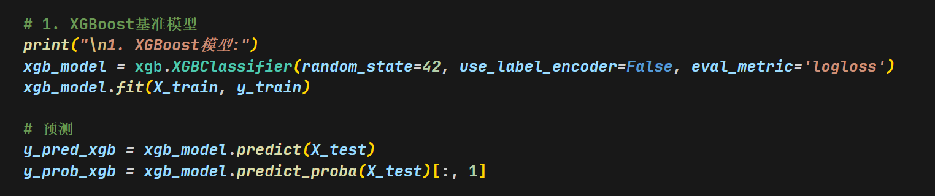
分类器分类预测
经过上一步，我们已经知道了什么数据对结果比较重要。下一步我们要将数据按照8：2的量分成两部分，多的那一份需要将
特征值传入到Sklearn模型中进行拟合，少的那部分用来测试拟合结果
方法一：XGBoost基准模型
GBoost(eXtreme Gradient Boosting)是基于梯度提升树(GBDT)的高效实现
支持列采样、正则化和并行计算，常用于二分类、多分类与回归任务
use_label_encoder=False：禁止 XGBoost 的旧标签编码器以避免警告（sklearn 兼容性设置）。
eval_metric='logloss': 训练期间用对数损失作为评估指标（仅用于训练/早停输出，不影响 sklearn 的 fit 返回）
eval_metric是评价函数，针对二分类：
1. logloss：对数损失(binary logistic logloss)。
2. error：分类错误率（预测类别与真实不同时计数）
3. auc：ROC 曲线下面积(Area Under ROC)。
不同的分类情况可以选择的也不同
API：
xgb_model.predict_proba输出正类的预测概率，用于计算 roc_auc_score
也就是ROC曲线的阈值点

Slide 23
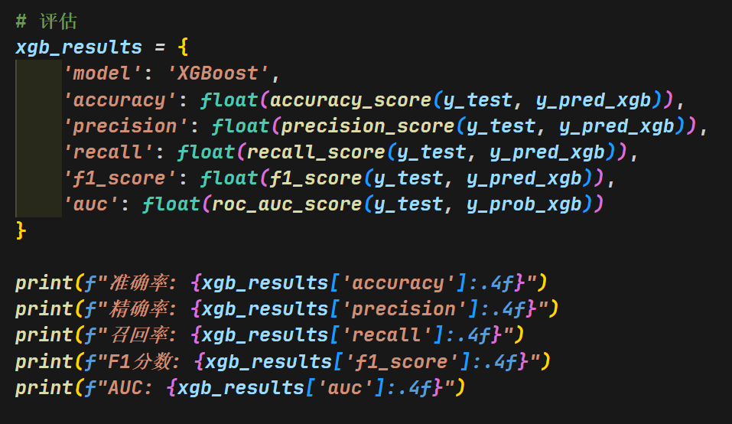
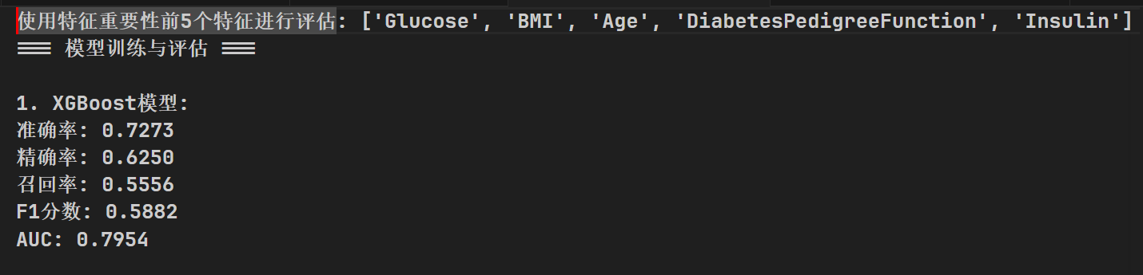
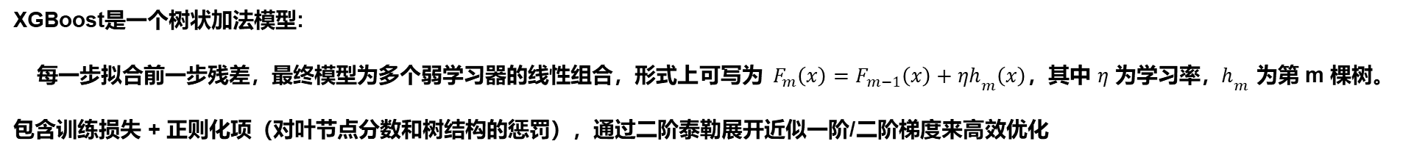
XGBoost是一个树状加法模型:
每一步拟合前一步残差，最终模型为多个弱学习器的线性组合，形式上可写为 $F_{m}\left(x\right)=F_{m−1}\left(x\right)+ηh_{m}\left(x\right)$，其中 $η$ 为学习率，$h_{m}$ 为第 m 棵树。
包含训练损失 + 正则化项（对叶节点分数和树结构的惩罚），通过二阶泰勒展开近似一阶/二阶梯度来高效优化
模型效果评估指标：
真阳性 (TP): 预测为正类且真实为正类的样本数。
真阴性 (TN): 预测为负类且真实为负类的样本数。
假阳性 (FP): 预测为正类但真实为负类的样本数 (Type I 错误)。
假阴性 (FN): 预测为负类但真实为正类的样本数 (Type II 错误)。
'accuracy‘ 准确率：反映总体正确率=(TP+TN)/样本总数
‘precision’ 精确率： 反映正类预测的准确性=TP/(TP+FP)
‘recall’ 召回率：反映正类的覆盖率=TP/(TP+FN)
‘f1_score’ FI分数：2*(precision*recall)/(precision+recall) 精确率和召回率的调和平均，综合两者性能
'auc’ AUC: ROC曲线下的面积

Slide 24
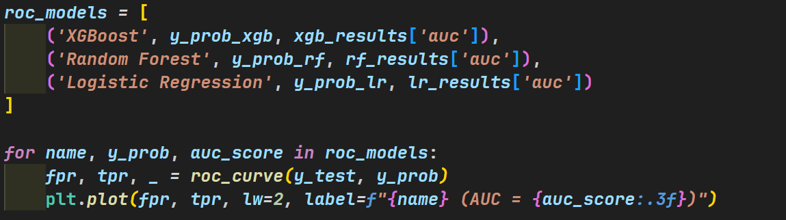
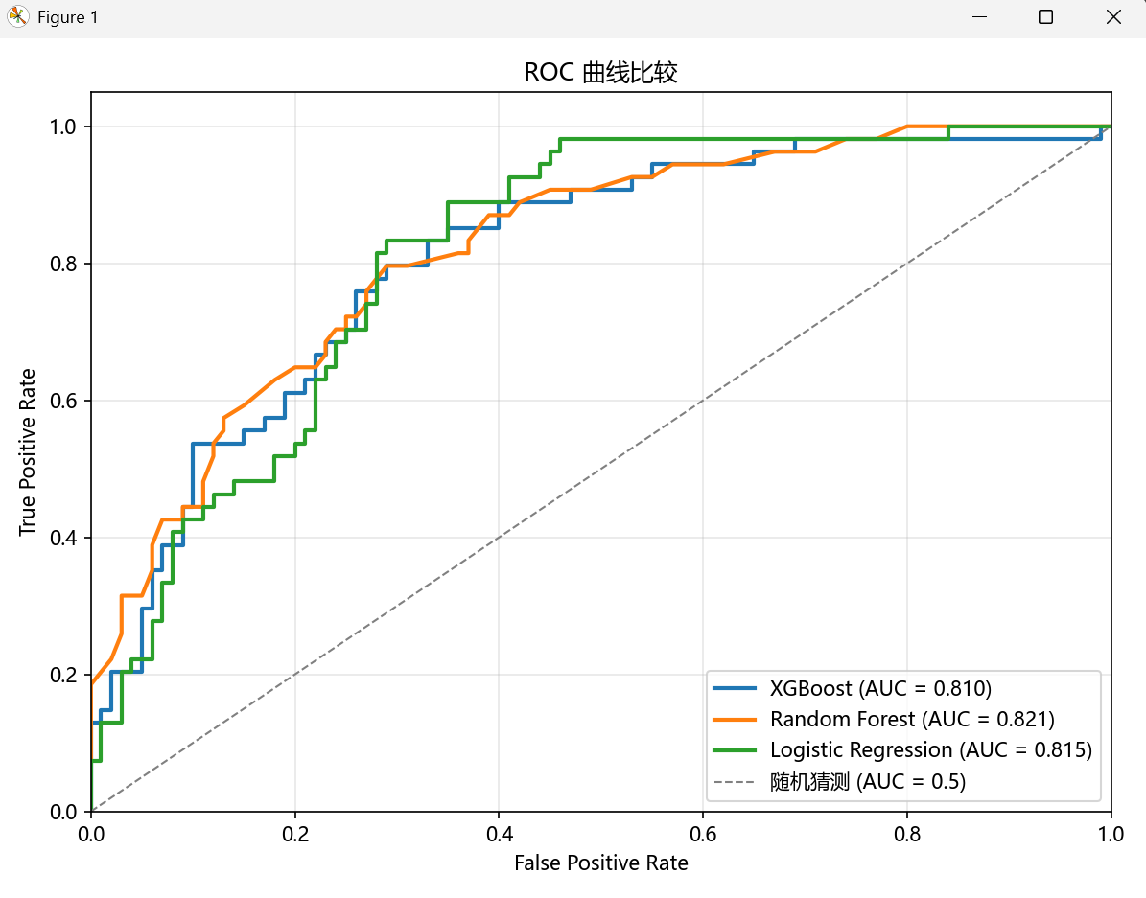
ROC曲线（Receiver Operating Characteristic）全称：受试者工作特征曲线
FPR（False Positive Rate）= FP /（FP + TN），即负类数据被分为正类的比例（ROC曲线的x轴）
TPR（True Positive Rate）= TP /（TP + FN），即正类数据被分为正类的比例（ROC曲线的y轴）
对于样本数据使用分类器对其进行分类时分类器会给出每个数据为正例的概率，我们可以针对此来设定一个阈值，
当某个sample被判断为正例的概率大于这个阈值时，认为该sample为正例，小于则为负例，然后通过计算我们就可以得到一个(TPR , FPR)对，即图像上的一个点；我们通过不断调整这个阈值，就得到若干个点，从而画出一条曲线。
当这个阈值越大时，越多的样本被分为负例，而这些样本中其实也有正例的存在。
这样一来，TPR下降（正例数据被分为负例了），FPR下降（负类数据更不会被分为正例，但是影响要比TPR小，所以斜率呈上升趋势）。
阈值越小时，越多的样本被分为正例，而这些样本中可能包含是正例，却被分为负例的样本以及是负例却被分为正例的样本，这样一来TPR上升（更多的正例样本被分为正例），FPR上升（更多的负例样本被分为正例，影响更大，所以斜率呈下降趋势）。
整体图像是凸性，图像越靠近左上角越好
Notes:
解释为什么原点从0,0开始

Slide 25
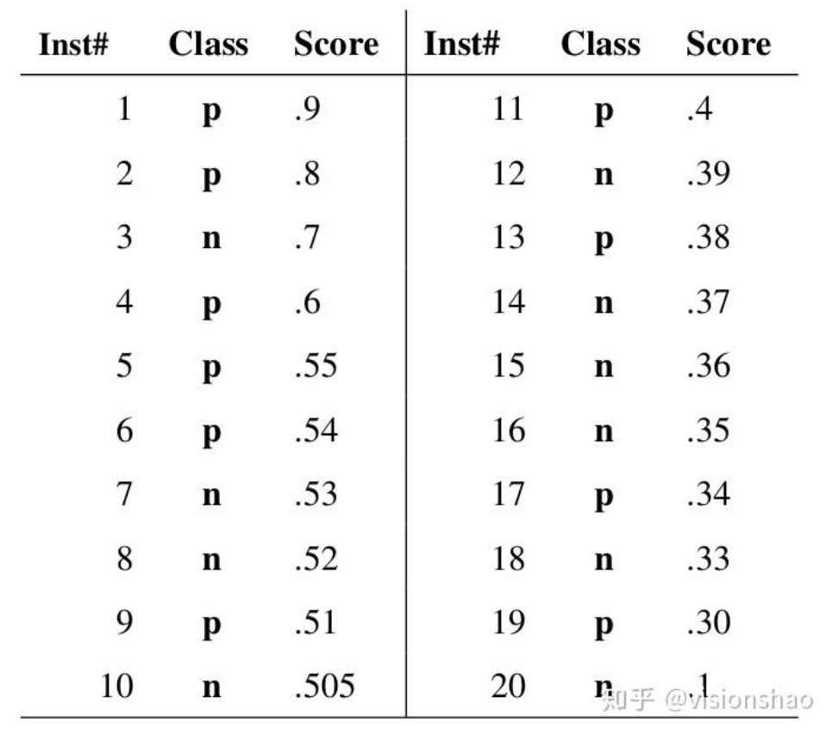
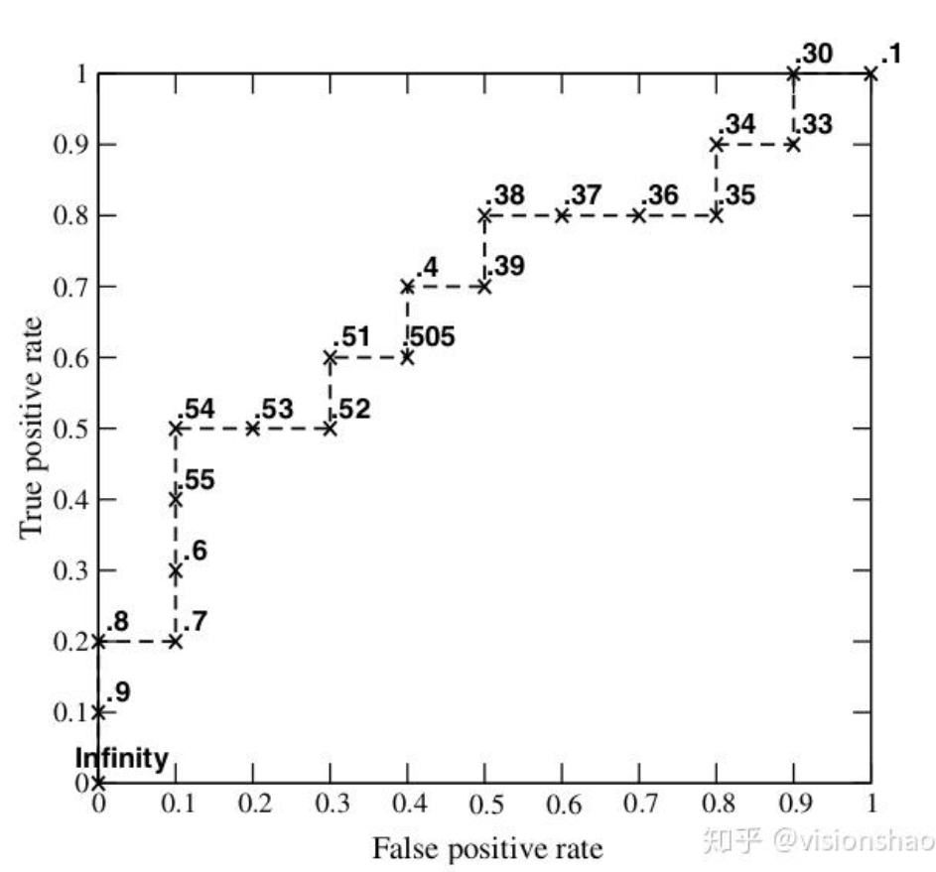
一般来说，分类器会对一批数据的每个样本给出一个是正例的概率，如上图示，共20个样本，class为实际标签，score为分类器判断样本为正例的概率
ROC曲线开始从(0,0)开始，直到最后的(1,1) ； AUC = ROC曲线下的面积一定小于1
对角线代表这个模型是随机分类，模型没有任何意义

Slide 26
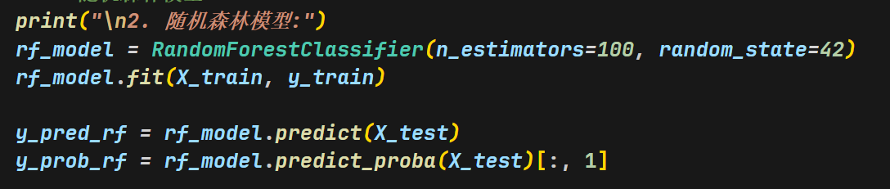
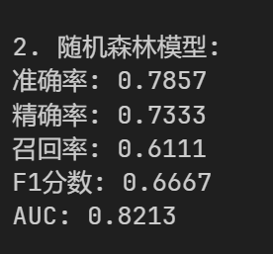
方法二：随机森林分类器
n_estimators=100: 森林中树的数量（较大数量通常更稳定，但更慢）
稳定指的是:模型预测结果和性能指标在随机性（不同 bootstrap 样本、不同树的随机性）下的波动变小
也就是方差下降，结果更可重复、更平滑
随机森林是把多棵随机化的树的预测取平均/投票
random_state=42: 随机种子，保证实验可重复。
max_depth, max_features, min_samples_leaf 等）使用默认值，可能不是最优
随机森林通过对训练集做有放回的自助采样(bootstrap)产生每棵树的训练子集
每次节点分裂时,只在随机选取的一部分特征上寻找最佳分裂（特征子采样）,增加树之间差异性，降低方差并提高泛化能力
每棵树通常不剪枝(或只受 max_depth 限制),是高方差低偏差的基学习器,通过集成平均减少过拟合
简单来说：对每棵树进行分类投票，返回多数投票类别
特点：
对特征尺度不敏感，能处理连续与类别特征。抗过拟合能力较强（比单棵决策树稳健）。
可以直接获取特征重要性 (rf_model.feature_importances_)。少量参数需要调优即可得到不错结果。
支持分类种类：
1. 多类分类: 支持 >2 类问题
2. 回归: 用 RandomForestRegressor 预测连续目标（房价、温度等）
3. 多输出任务: 处理多个目标变量（多输出回归/分类
4. 特征选择: 用 feature_importances_ 快速筛选重要特征；

